Slide 1
Презентация к уроку русского языка в 9 классе
«Методика подготовки к сжатому изложению в рамках ГИА»
Учитель ВКК МБОУ СОШ № 92
Стряпчая Лариса Геннадьевна

Slide 2
Цели урока:
1. формировать навыки работы с различными приемами сжатия исходного текста;
2. формировать умение выделять в тексте микротемы, определять в них главное;
3. отработка умения понимать и преобразовывать информацию.

Slide 3
Основные приёмы сжатия текста
Приём исключения предполагает удаление из исходного текста каких-либо элементов. Могут быть исключены (удалены):
различные повторы; один или несколько синонимов;
некоторые второстепенные члены предложения;
однородные члены предложения;
незначимые фрагменты предложений или целые предложения;
конструкции, осложняющие предложение (однородные, обособленные члены предложения, уточняющие и пояснительные конструкции);
вводные слова и вставные конструкции;
риторические вопросы и восклицания;
диалог (при этом суть диалога может быть
передана одним предложением);
цитаты и др.

Slide 4
Основные приёмы сжатия текста
Приём обобщения предполагает объединение каких-либо элементов текста. При обобщении могут быть объединены:
предложения, связанные одной мыслью;
части предложения;
парцеллированные («разорванные») предложения.
Приём обобщения позволяет также заменить однородные члены предложения обобщающим наименованием; однородные придаточные предложения одним придаточным с обобщённым значением; отдельные предложения или
их части определительными или
отрицательными местоимениями с
обобщающим значением (все, ничего…).

Slide 5
Основные приёмы сжатия текста
Приём упрощения представляет собой замену сложных синтаксических конструкций более простыми. При этом в тексте могут быть заменены:
целые фрагменты текста одним или двумя предложениями;
сложные предложения простыми;
объёмный фрагмент предложения более лаконичным по форме синонимическим выражением;
предложение или его часть указательным местоимением (это, то…);
прямая речь косвенной и др.

Slide 6
Подлинные друзья приобретаются в молодости. Я помню, что у моей матери остались только её подруги по гимназии. У отца друзья были сокурсники по институту. И сколько я ни наблюдал, открытость к дружбе постепенно снижается с возрастом.
Молодость – это время сближения. И об этом следует помнить и друзей беречь, ибо настоящая дружба очень помогает и в горе и в радости. В радости ведь тоже нужна помощь: помощь, чтобы ощутить счастье до глубины души, ощутить и поделиться им. Неразделённая радость – не радость. Человек портит счастье, если он переживает его один. Когда же наступает пора несчастий – опять-таки нельзя быть одному. Горе человеку, если он один.
Поэтому берегите молодость до глубокой старости. Цените всё хорошее, что приобрели в молодые годы, не растрачивайте богатств молодости. Ничто из приобретённого в молодости не проходит бесследно. Привычки, воспитанные в молодости, сохраняются на всю жизнь… Хорошие навыки молодости облегчат жизнь, дурные – усложнят её и затруднят.

Slide 7
Исходный
текст
Сжатый
текст
Комментарии к способу сжатия
Подлинные друзья приобретаются в молодости. Я помню, что у моей матери остались только её подруги по гимназии. У отца друзья были сокурсники по институту. И сколько я ни наблюдал, открытость к дружбе постепенно снижается с возрастом.
Подлинные друзья приобретаются в молодости. У моих родителей настоящими друзьями остались те, с кем они учились в юности. С возрастом открытость к дружбе снижается.
Сжатие текста произведено с применением приёма упрощения (произведена замена фрагмента одним предложением; сложное предложение заменено простым)

Slide 8
Исходный
текст
Сжатый
текст
Комментарии к способу сжатия
Молодость – это время сближения. И об этом следует помнить и друзей беречь, ибо настоящая дружба очень помогает и в горе и в радости. В радости ведь тоже нужна помощь: помощь, чтобы ощутить счастье до глубины души, ощутить и поделиться им. Неразделённая радость – не радость. Человек портит счастье, если он переживает его один. Когда же наступает пора несчастий – опять-таки нельзя быть одному. Горе человеку, если он один.
Молодость – это время сближения. Об этом нужно помнить и беречь друзей. Дружба помогает и горе и в радости. Чтобы ощутить счастье, надо с ним поделиться. Человек не должен переживать счастье один. В несчастье человек не может быть один, рядом должны быть друзья.
Сжатие текста произведено с применением приёма исключения (исключены незначимые фрагменты текста)

Slide 9
Исходный
текст
Сжатый
текст
Комментарии к способу сжатия
Поэтому берегите молодость до глубокой старости. Цените всё хорошее, что приобрели в молодые годы, не растрачивайте богатств молодости. Ничто из приобретённого в молодости не проходит бесследно. Привычки, воспитанные в молодости, сохраняются на всю жизнь… Хорошие навыки молодости облегчат жизнь, дурные – усложнят её и затруднят.
Берегите молодость до глубокой старости. Цените всё, что приобрели в молодости. Привычки молодости сохраняются на всю жизнь. Хорошие – облегчат жизнь, дурные – усложнят.
Сжатие текста произведено с применением приёма обобщения (несколько предложений объединены в одно; однородны члены обобщены местоимением все)

Slide 10
Хлеб
Хлеб – чудеснейшее открытие человечества. Первому безымянному хлеборобу люди должны были поставить памятник, потому что, несмотря на многовековой прогресс, ничего более полезного и необходимого для человека до сих пор не придумано.
В наши дни «добывание» хлеба насущного – дело как будто весьма простое. Зашёл в магазин, окинул взглядом хлебные полки, выбрал нужное, заплатил деньги и ешь на здоровье. Но так ли всё просто? Ведь только потребителю хлеб достаётся легко. Тем же, кто его производит, он стоит тяжёлого труда, бессонных ночей, напряжения всех физических и духовных сил. Эта битва бескровна, но вдоволь орошена солёным потом хлеборобов. Для них хлеб не только конечный продукт, но и личная гордость, достоинство, радость и боль.
Так можем ли мы не жалеть, не беречь, бездумно выбрасывать то, что даёт всем нам здоровье и силу, богатство и уверенность в завтрашнем дне? Хлеб – дело жизни каждого из нас, и обращаться с ним должно на Вы.

Slide 11
ЭТАПЫ РАБОТЫ
1. Определение темы текста
2. Определение идеи текста
3. Определение микротем текста как частей общей темы
4. Моделирование изложения

Slide 12
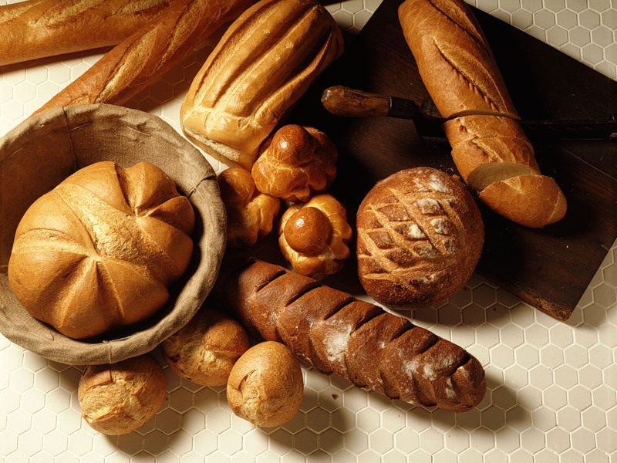
КЛЮЧЕВЫЕ СЛОВА
Хлеб – чудеснейшее открытие… самое полезное и необходимое… добывание хлеба… тяжёлый труд… беречь хлеб… обращаться к хлебу на Вы.

Slide 13
ТЕЗИСНЫЙ ПЛАН
1. Хлеб – чудесное открытие человечества
2. Цена хлеба
3. Берегите хлеб!

Slide 14
Образец сжатого изложения
Хлеб – чудеснейшее открытие человечества. Ничего более полезного и необходимого для человека до сих пор не придумано.
Добывание хлеба – дело очень сложное. Это бескровная битва, которая требует напряжения всех физических и духовных сил. Только потребителю он достаётся легко. Тем, кто его производит, он стоит тяжёлого труда. Для них хлеб – личная гордость и достоинство.
Хлеб – дело жизни каждого из нас, его надо беречь: он даёт нам здоровье т силу. Обращаться с ним надо на Вы.

Slide 15
Домашнее задание
Историки, изучая жизнь широких народных масс Древней Руси, черпают знания, привлекая в первую очередь материал археологических раскопок. Именно археология раскрыла для нас множество сторон народной жизни, скупо отраженных в летописях. Сведения археологов о поселениях, жилищах, об утвари, одежде, обычаях простых людей того времени позволили нашим современникам ясно представить жизнь крестьян и ремесленников Древней Руси.
Другим источником наших сведений о простом народе, в первую очередь, о его мыслях и чаяниях, является собственное народное творчество, фольклор. Величественные былины сохранили народный взгляд на недавнее (для людей Киевской Руси) героическое прошлое, запечатлели народный идеал русского воина. В загадках и пословицах отразились глубокая народная мудрость и круг интересов простого человека той эпохи.
Наконец, еще одним неоценимым источником для историков является язык народа. Словарный состав языка раскрывает современным исследователям взгляды древнерусского человека на природу, позволяет глубже понять систему его хозяйства. особенности социальных отношений. Сложный счет родства, унаследованный от родового строя, культурные связи с соседями, познания в математике, медицине, астрономии и многое, многое другое.

